Slide 1
Plan SQA.
Empresa: CubiCode
Equipo 4.

Slide 2
Integrantes:
Eduardo Benjamín Canché.
Abner Collí Sánchez.
Romario López.
Oscar Pérez Ayuso.

Slide 3
Orden del día.
Antecedentes de la Empresa.
Estructura Organizacional
Procesos
Plan SQA.

Slide 4
Antecedentes.
La empresa CubiCode se compone de 6 miembros. En un proyecto participen de 2 a 6 desarrolladores contando al líder del proyecto.
La metodología de desarrollo que sigue la empresa es la Incremental.

Slide 5
Antecedentes
En la empresa sucede que ha tenido el mismo cliente, cerca de un año.
Las relaciones de confianza han crecido enormemente.
El jefe se siente estable, al saber que tiene un cliente “Seguro”.

Slide 6
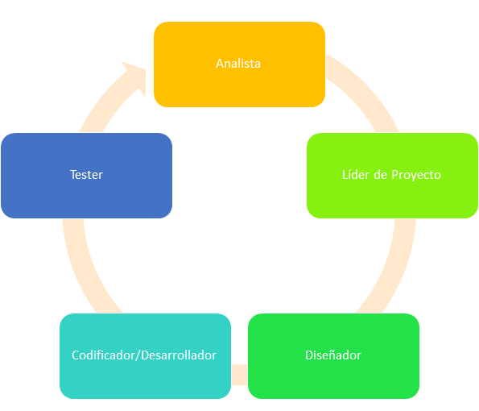
Estructura Organizacional
Nota: El analista se agrega como sugerencia a la empresa.

Slide 7
Estructura Organizacional
Líder de Proyecto.
Realiza los requerimientos de software.
Divide el proyecto en módulos para asignar cada uno ellos a los desarrolladores.
Administra el proyecto
Retroalimenta a los demás.

Slide 8
Estructura Organizacional
Diseñador.
Encargado de modelar el sistema (modelado de la base de datos y de clases)
Tiene mucha comunicación con el equipo de codificación

Slide 9
Estructura Organizacional
Desarrollador.
Se guían de los diseños, requerimientos y retroalimentaciones verbales que mantiene con su equipo en el trabajo.

Slide 10
Estructura Organizacional
Tester.
Encargado de probar los módulos y la integración de ellos con el sistema (pruebas unitarias y de integración).

Slide 11
Procesos.

Slide 12
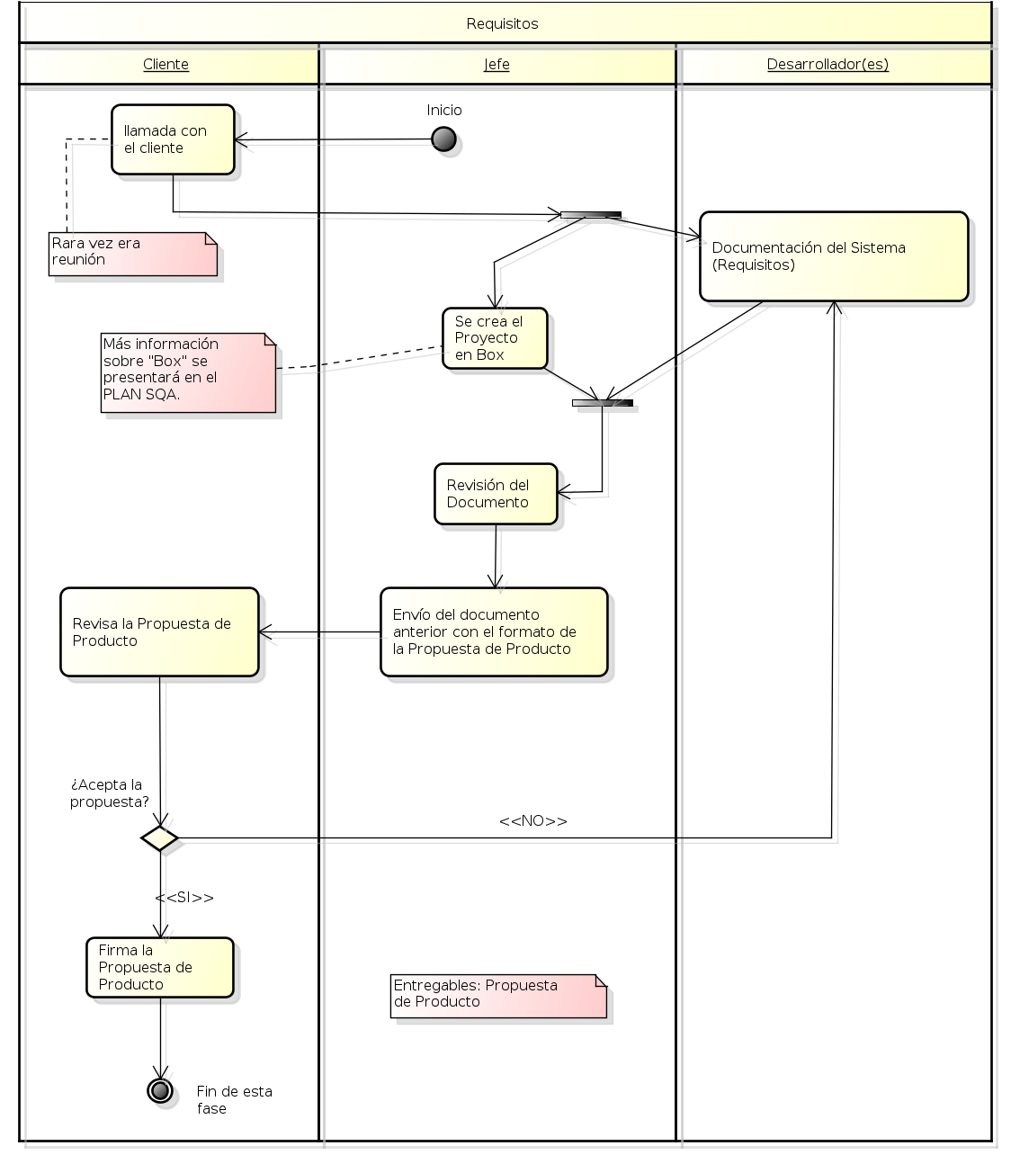
Requisitos - Antes
Casi siempre era una videollamada o llamada telefónica.
La plática era entre jefes.

Slide 13
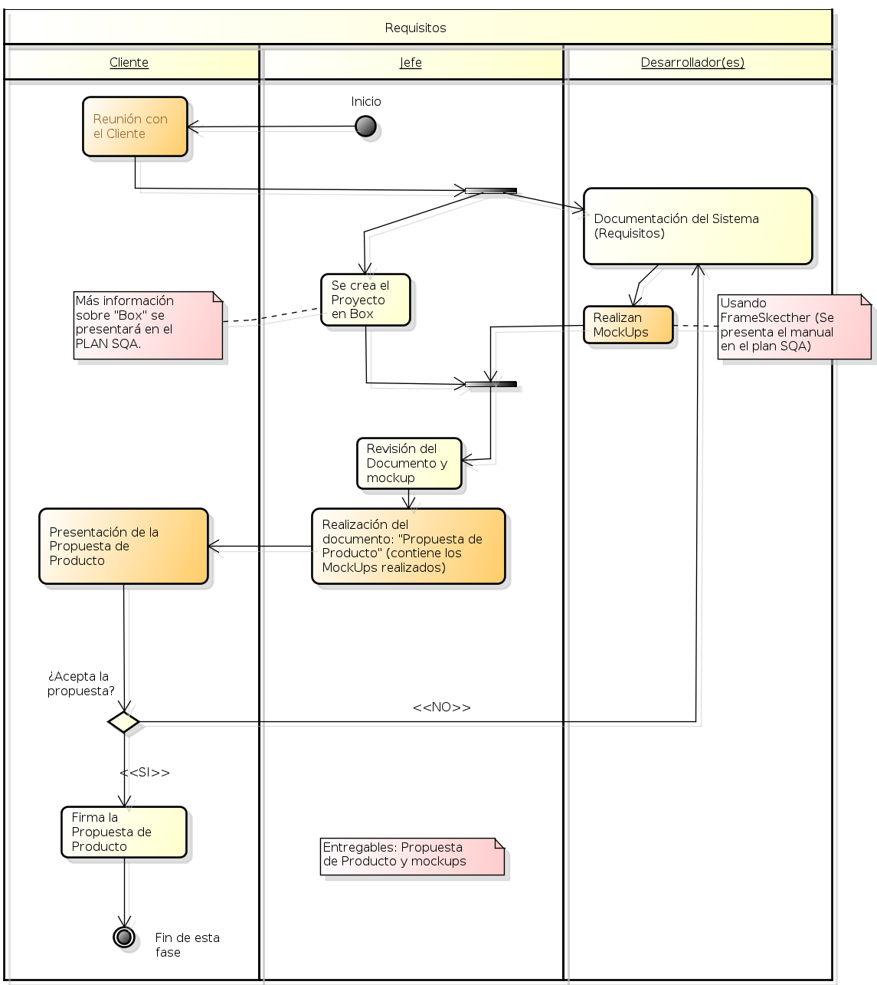
Requisitos - Después
Se propuso:
Cambiar llamadas por reuniones.
Realización de prototipos.
Presentaciones ante el Cliente
Ver Proceso.

Slide 14
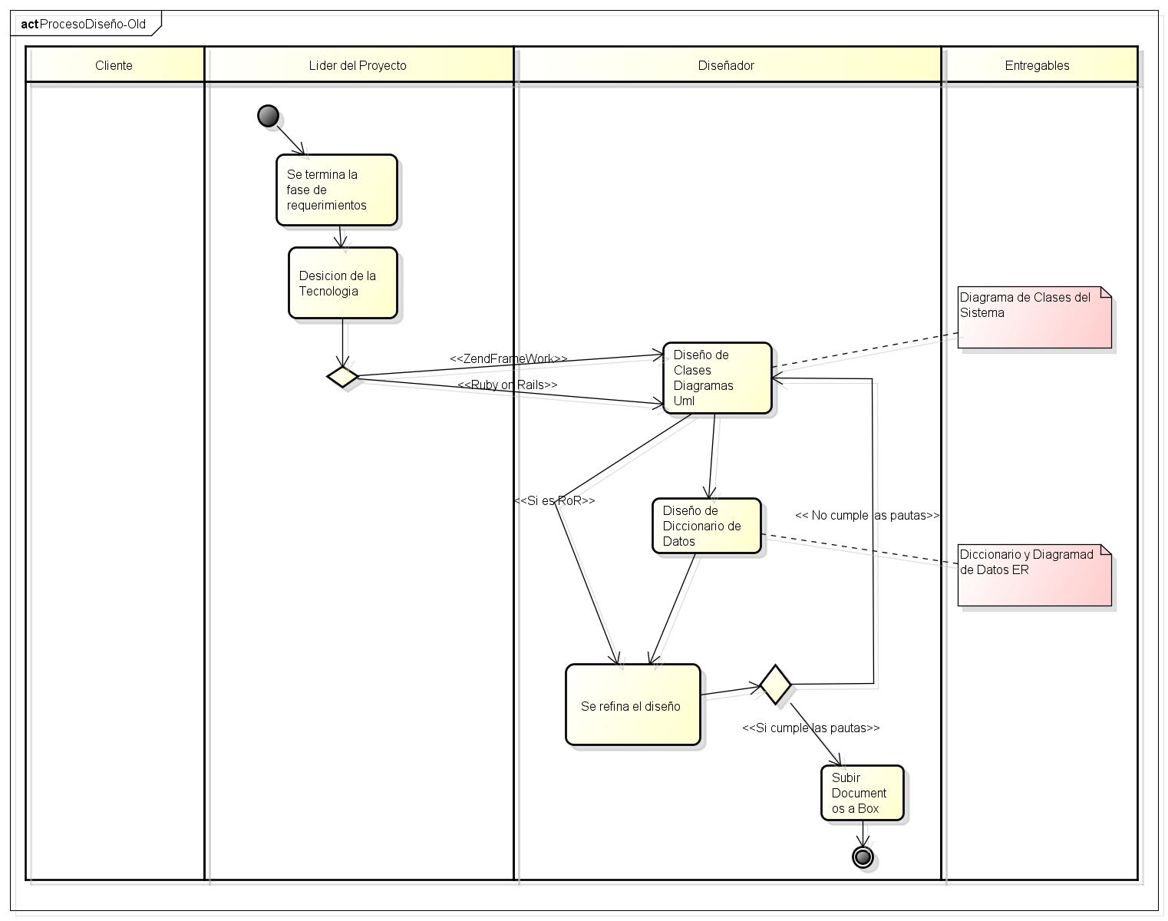
Diseño - Antes.
Antes no se validaba el diseño de una manera ordenada.

Slide 15
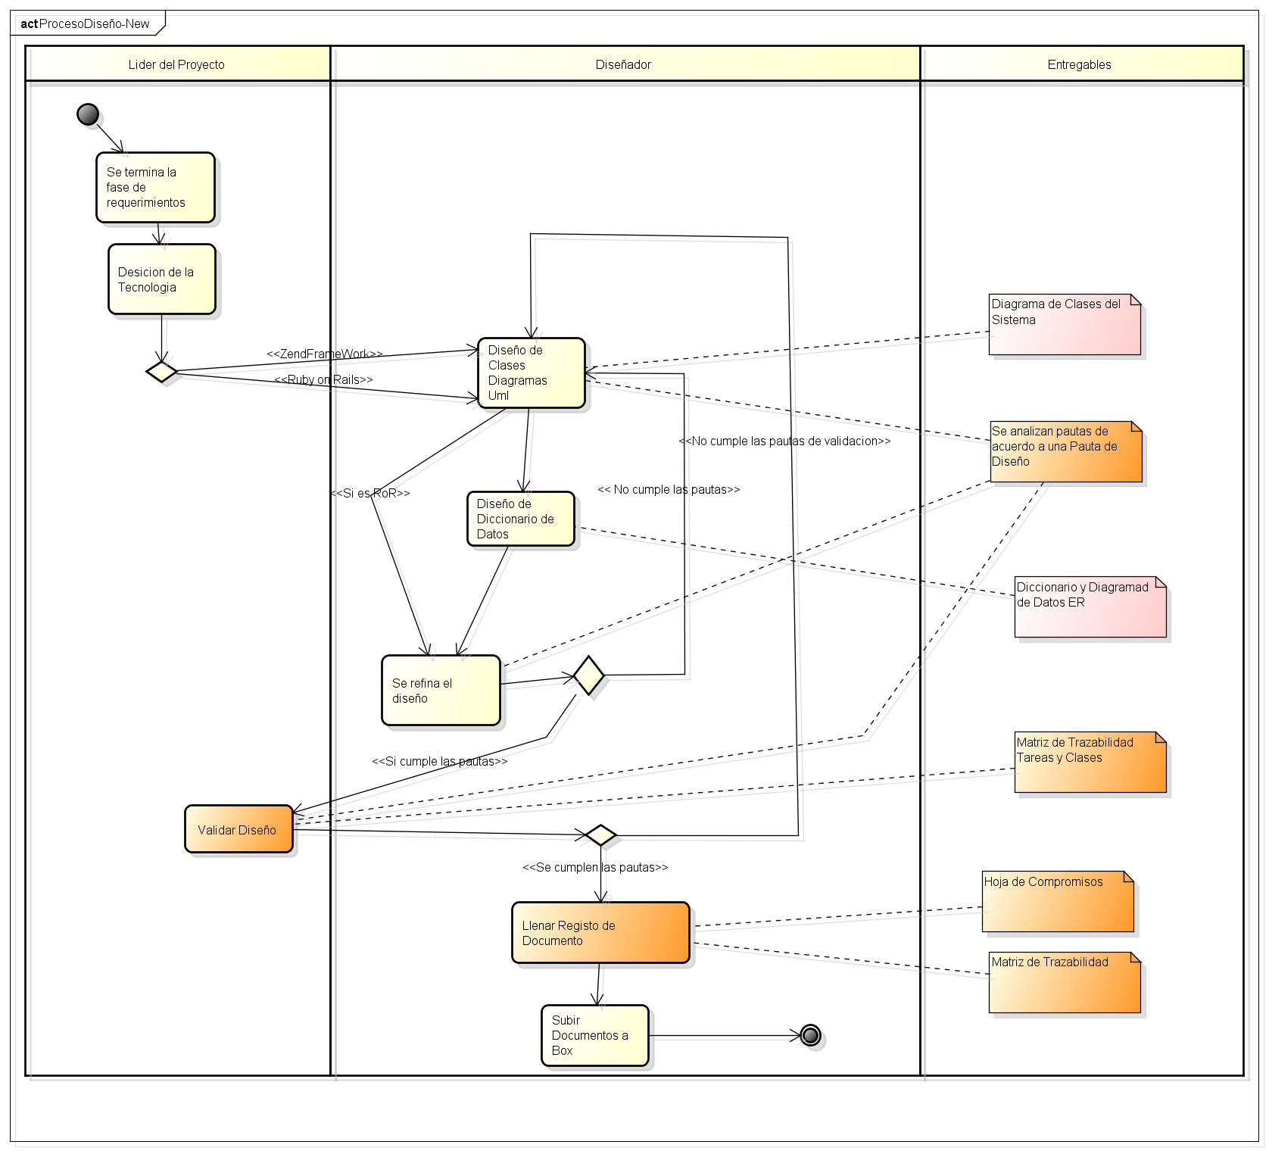
Diseño-Después
Se propone:
Se valida el diseño de acuerdo a una pauta de diseño.
Se llena un registro de lo que se revisó en el diseño de acuerdo a un documento global. Matriz de Trazabilidad de Casos de Uso

Slide 16
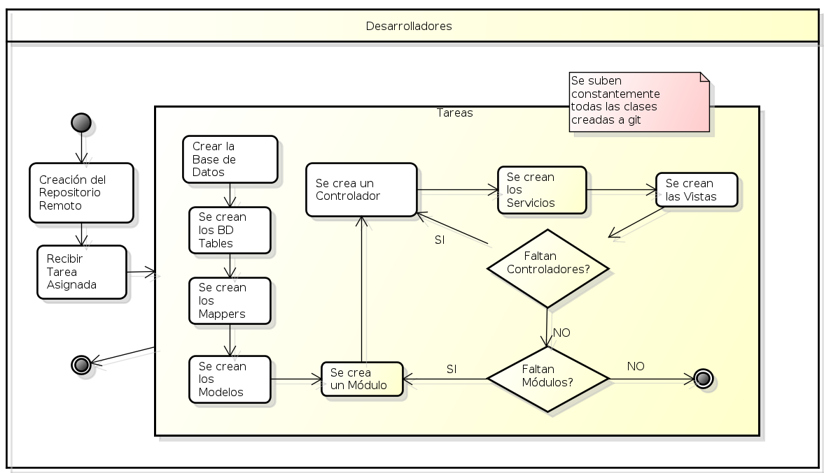
Desarrollo-Antes (PHP)
-No verificaban el diseño, solo cuando tenían dudas.
-No había un estándar de codificación
-No validaban que el proceso se haya realizado correctamente.

Slide 17
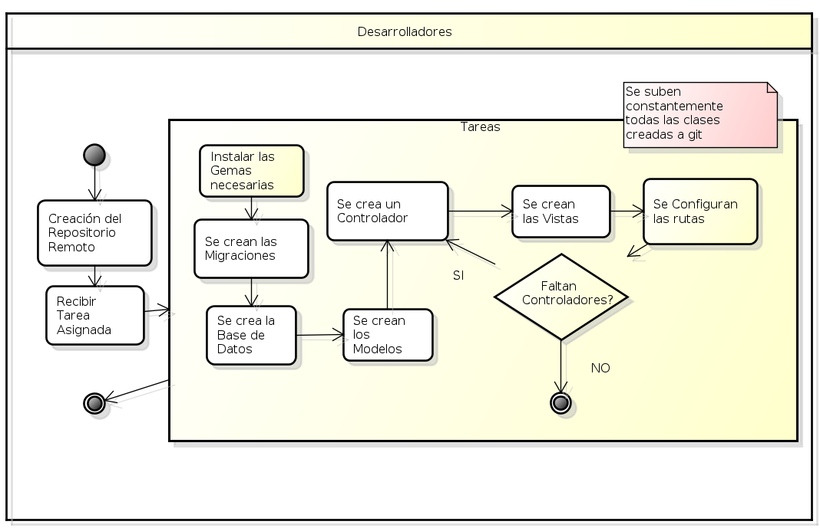
Desarrollo-Antes (Ruby)

Slide 18
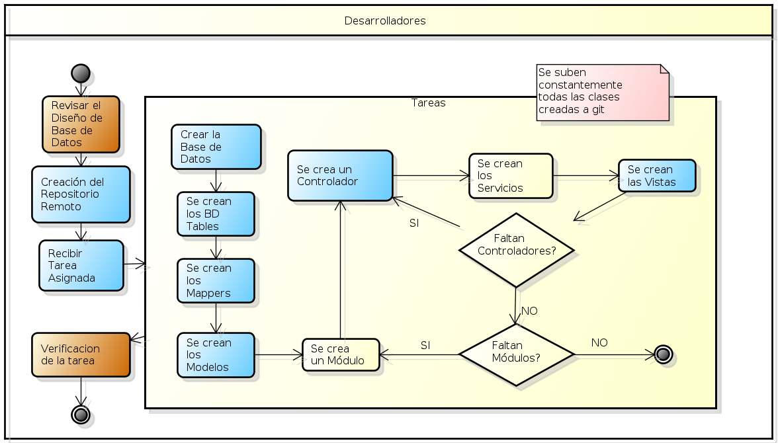
Desarrollo-Después (PHP)
-Un proceso al principio con el objetivo de que todo el equipo de trabajo entienda lo que se va a hacer.
-Un estandar de codificacion.
-Un proceso al final para verificar que todo se realiza de manera correcta y poder detectar errores sencillos lo más pronto posible

Slide 19
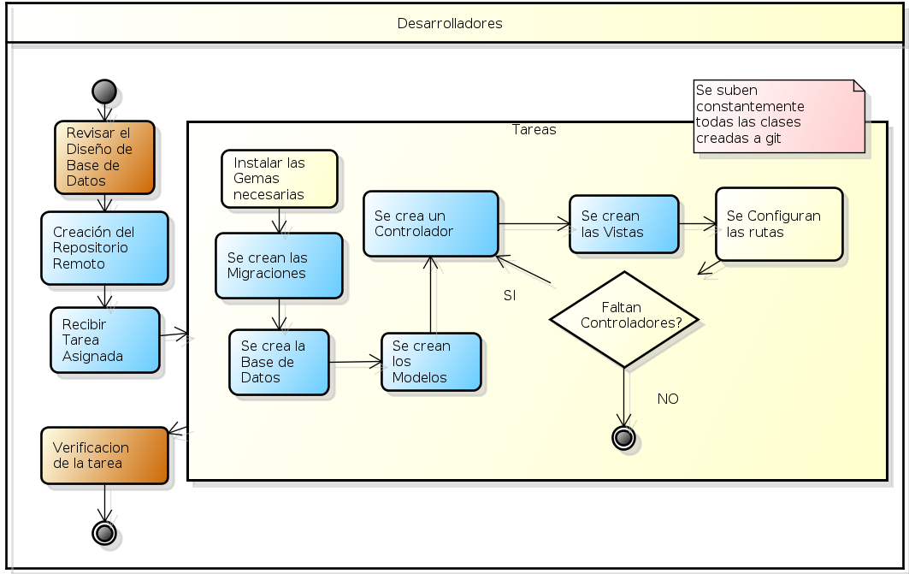
Desarrollo-Después (Ruby)

Slide 20
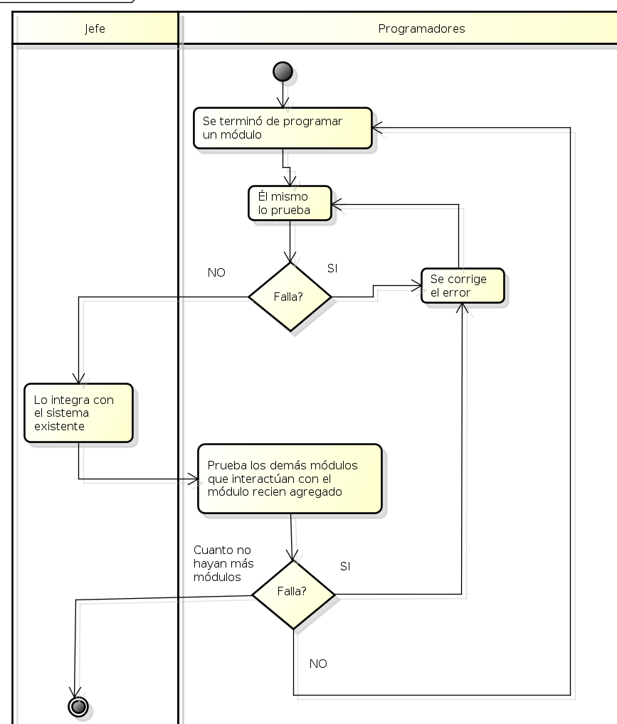
Pruebas-Antes
El mismo programador hacía las pruebas con alta posibilidad de no hacerlas correctamente.
El jefe no tenía contacto con las pruebas.

Slide 21
Pruebas-Después
Se propone:
La integración de otro tester para apoyar con las pruebas del módulo.
Plan genérico de pruebas.
Pruebas de regresión.
Pruebas de integración.
Pruebas de caja negra.
Inspección por pares.

Slide 22
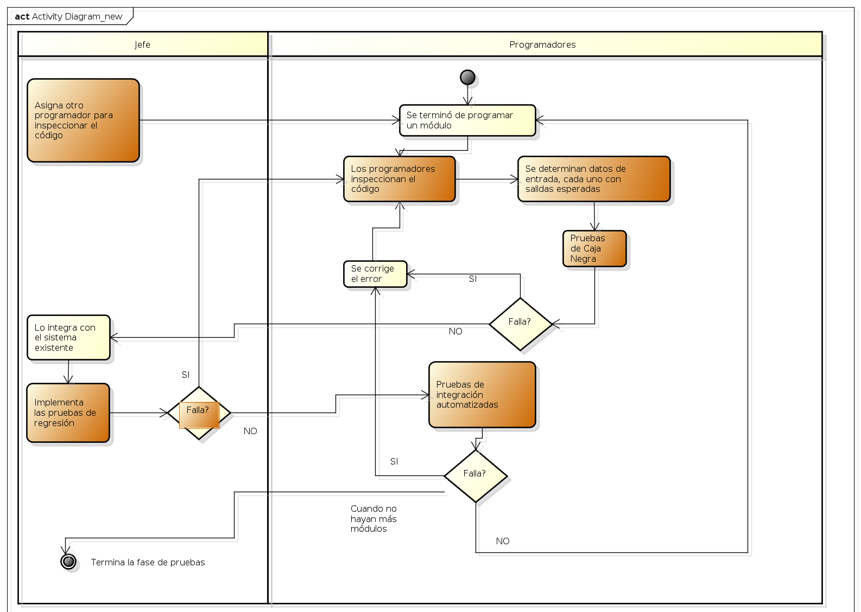
Pruebas-Después

Slide 23
Link al proceso de pruebas y sugerencias

Slide 24
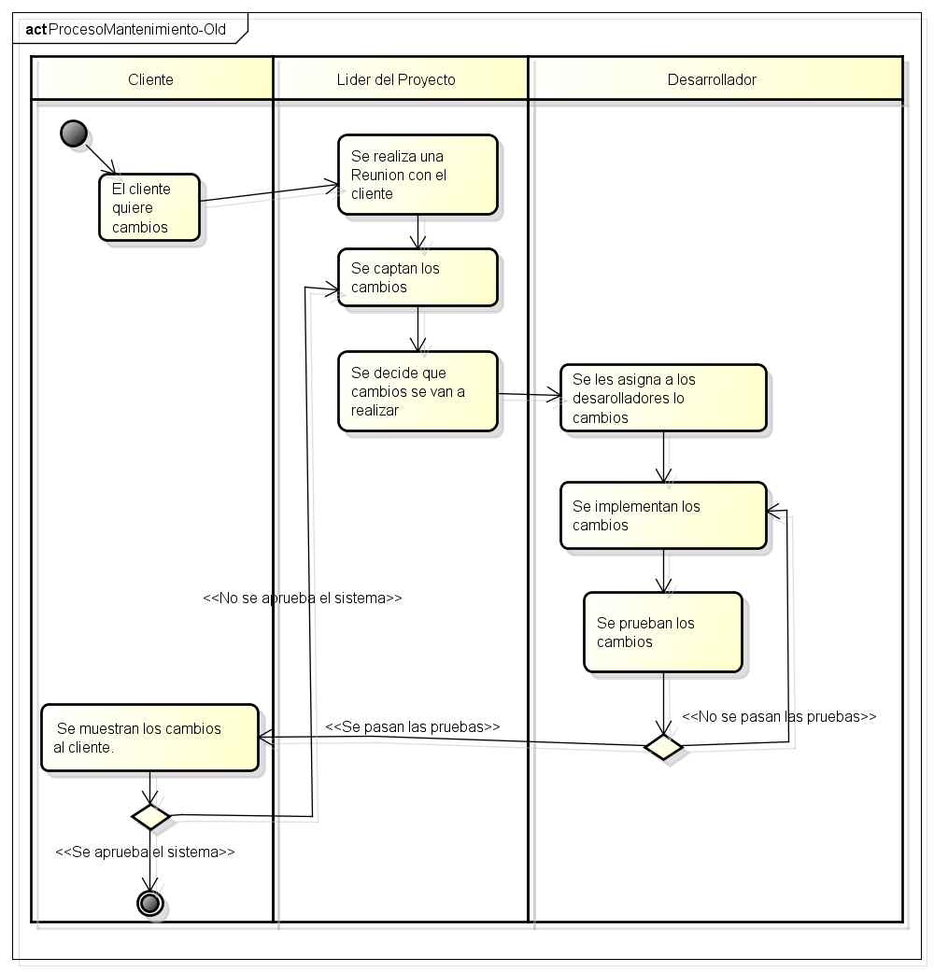
Mantenimiento-antes
No se actualizaba la documentación ya creada, en relación con los cambios que quería el cliente.

Slide 25
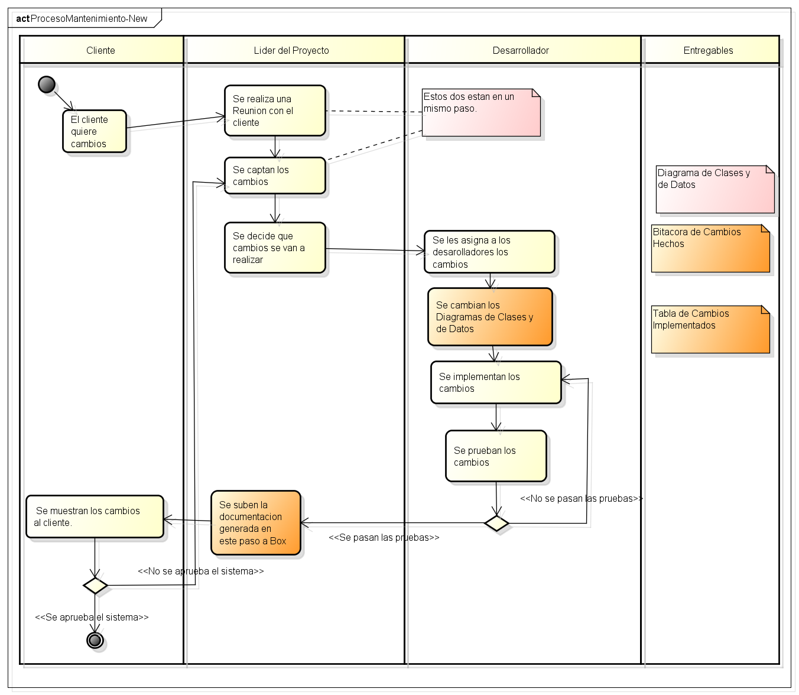
Mantenimiento-Después
Se propone:
Actualizar el diseño que fueron generados durante el desarrollo del sistema.
Guardar un registro de los cambios que quiere el cliente.
Realizar un documento que ayude a conocer los cambios que se hicieron en el sistema.

Slide 26
Estándares.
VER ESTÁNDARES DE LA EMPRESA CUBICODE.

Slide 27
Prácticas.
VER PRÁCTICAS DE LA EMPRESA CUBICODE.

Slide 28
Convenciones.
VER CONVENCIONES EN LA EMPRESA CUBICODE.

Slide 29
Métricas.
Usan Story Points.
Usan la integración de Jira con la métrica, para dividir al proyecto en casos de uso.
Posteriormente a cada caso de uso, le es asignado un Story Point.
Más información.

Slide 30
Reporte de Problemas.
En la empresa no hay una manera en cómo reportar problemas.
Esto lleva a :
Solucionar el problema de manera momentánea.
No se prueba el sistema en su totalidad, después de haber reparado el bug.
En ocasiones, no quien realizó la funcionalidad es quien repara el bug

Slide 31
Plantilla de reporte de problema.
VER PLANTILLA PROPUESTA PARA EL REPORTE DE ERRORES Y ACCIONES CORRECTIVAS DE SQA.

Slide 32
Herramientas.
Ver herramientas que se usan en la empresa

Slide 33
Plan SQA.
Ir al plan de SQA.

